Slide 1
CHAT NBT
뉴스 감성분류 기반 KOSPI 예측
파이널 프로젝트 결과 발표

Slide 2

목차
table of contents
1
프로젝트 설명
2
활용 데이터셋
3
뉴스 감성분류 모델
4
뉴스 감성분류와 KOSPI의 연관성 분석
5
머신러닝/딥러닝 기반 KOSPI 예측
6
Q & A

Slide 3
1
프로젝트 설명

Slide 4

Team | Chat NBT
Chat NBT(News sentimental analysis by Bert Transformer model)
뉴스 감성분류를 통한 투자 지표 제안
KLUE-Bert 모델기반 증시뉴스 긍/부정 감성분류
뉴스지수와 KOSPI 연관성 분석
뉴스지수 활용 KOSPI 예측
김아름
남석영
증시 데이터 수집
뉴스 감성분류 모델 개발
데이터 분석
딥러닝 기반 KOSPI 예측
뉴스 데이터 수집
NLP 전치리
데이터 분석
머신러닝 기반 KOSPI 예측
Notes:
NLP에 대한 대략적인 언급 포함되어야함 (발표 스크립트에)

Slide 5
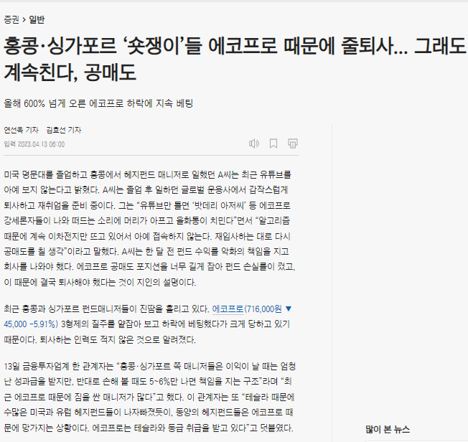
Part 1
프로젝트의 당위성
뉴스 정보의 유의성
투자지표로 활용 가능

Slide 6
2
활용 데이터셋

Slide 7






Part 2-1
데이터 수집
뉴스 데이터
FinancialPhraseBank Dataset (Malo et al., 2014)
4,800 rows
- 신문사 증시 뉴스 (2020.01~2023.05)
한국경제 / 서울경제 / 인포스탁
연합 인포맥스 / iNews / Paxnet
138,000 rows
KOSPI 지수 데이터 (2020.01~2023.05)
출처: KRX 정보데이터 시스템
596 rows

Slide 8
Part 2-2
Train & Test 데이터셋
2020
2021
2022
2023
2023.05
학습용 데이터
검증 및 분석용 데이터
FinancialPhraseBank Dataset 4,800 건
신문사 증시뉴스 데이터 8,000 건
→ 12,800건 (1.3MB)
신문사 크롤링 데이터
→ 130,000 건 (14.3MB)
Train – Test Dataset 비율
데이터 불균형 문제
Pre-Trained 모델 활용
약 1 : 10
→

Slide 9
3
뉴스 감성분류 모델

Slide 10
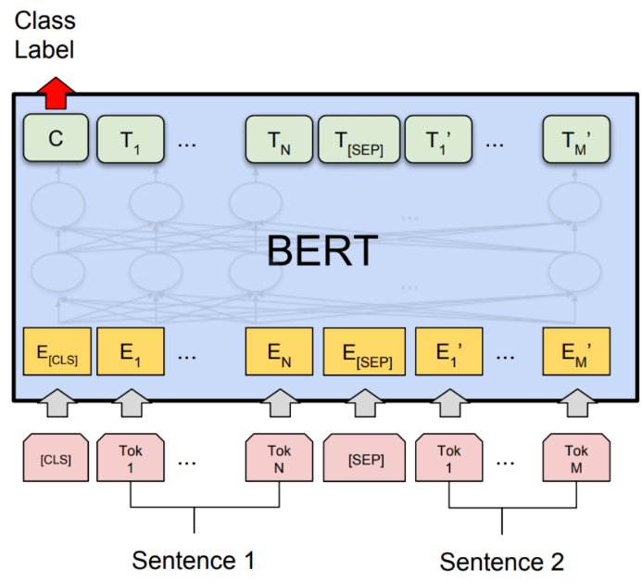
Part 3-1
KLUE-BERT 모델
KLUE(Korean Language Understanding Evaluation)
한국어 언어모델의 공정한 평가를 위한 데이터 집합체(KLUE Project)
BERT(Bidirectional Encoder Representations from Transformers)
구글에서 개발
어휘의 양방향 문맥정보와 문장 간의 선후관계를 학습하는 예측모델
나는 “사과”를 먹었다
친구에게 “사과”를 했다
“사과”의 문맥정보 학습
Pre-trained
63GB의 한글 데이터
(경제, 뉴스, …)
Notes:
Pre-trained model 설명 하면서 KLUE BERT 모델 설명 함께 진행.

Slide 11
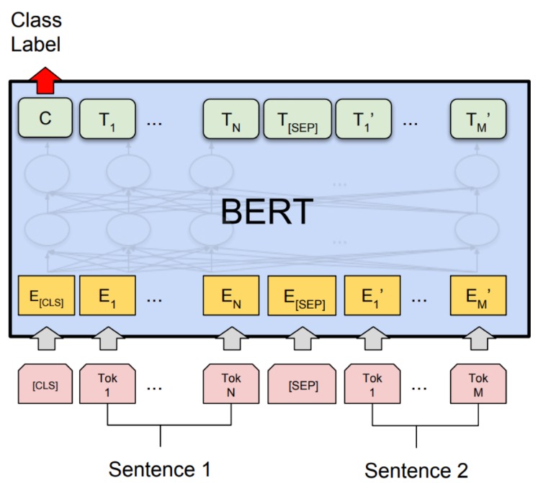
Part 3-2
Transfer Learning (전위학습)
Weight 추가 학습
N Layer
KOSPI 지수 데이터
Notes:
Transfer 러닝 합치기

Slide 12
Part 3-4
전위학습 비율별 학습 결과
학습비율 | 40 | 30 | 20 | 10
고정비율 | 60 | 70 | 80 | 90
정확도 | 0.698 | 0.736 | 0.793 | 0.781

Slide 13
Part 3-3
Data 전처리
코스피, 기관 매수에 2960선 턱밑까지…네이버·카카오 5%대↑
뉴스 제목
1. Word Tokenize
코스피
,
기관
매수
에
2960
선
턱밑
까지
…
네이버
,
카카오
5%
대
↑
2. Stopword + 특정 지역명 제거
단어가 아닌 토큰, 큰 의미가 없는 토큰 제거
코스피
기관
매수
2960
선
턱밑
네이버
카카오
5%
↑
3. 빈도 처리
전체 뉴스 중 빈도수 30%이하 제거
코스피
기관
매수
턱밑
네이버
카카오
↑
Notes:
Stopword 큰 의미가 없는 단어 토큰 (조사, 접미사등도 Stopword에 의해 제거됨.)

Slide 14
Part 3-3
KLUE-BERT 모델 학습
Word Dictionary
긍정/부정/중립
1 | 가구 | 7 | 기관
2 | 가방 | 8 | 기록
3 | 거리 | 9 | 너무
4 | 고장 | 10 | 노래
5 | 구속 | 11 | 노력
6 | 구입 | … | …
68 | 8 | 268 | 75 | 26 | 84 | 93
Word Embedding
코스피 | 기관 | 매수 | 턱밑 | 네이버 | 카카오 | ↑
Word Tokenizer 및 전처리
코스피, 기관 매수에 2960선 턱밑까지…네이버·카카오 5%대↑

Slide 15

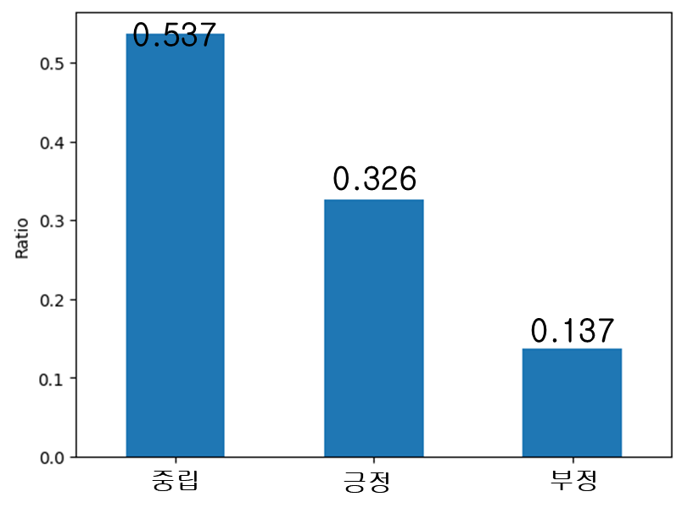
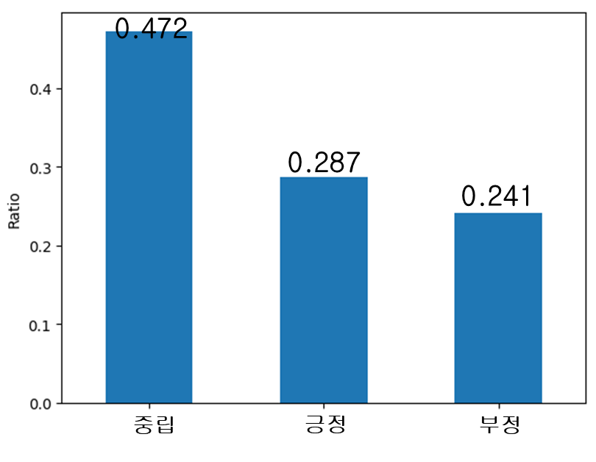
Part 3-6
긍부정 라벨링 비율
부정뉴스 증강
(K-Mean)
긍정뉴스: 부정뉴스
약 3:1
→ 불균형 발생
Notes:
증강 그림 수정

Slide 16
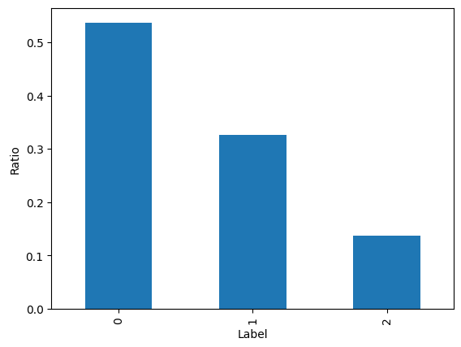
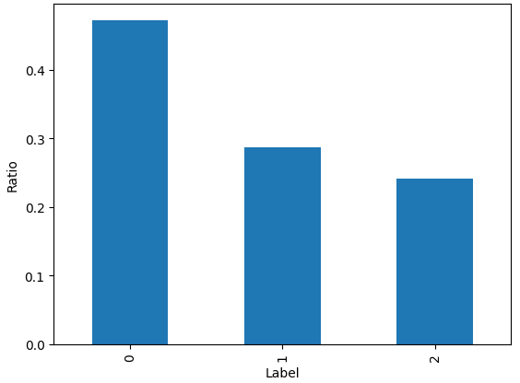
Part 3-6
긍부정 라벨링 비율
0.537
0.472
0.326
0.287
0.241
부정뉴스
증강
(K-Mean)
0.137
중립
긍정
부정
중립
긍정
부정
긍정뉴스: 부정뉴스
약 3:1
→ 불균형 발생

Slide 17
Part 3-7
데이터 전처리 전후 분류결과
 | 데이터 전처리 전 | 데이터 전처리 후
정확도 | 0.793 | 0.867
F1-score | 0.781 | 0.865
데이터 전처리 과정
Stopword 처리
빈도수 처리
데이터 증강

Slide 18
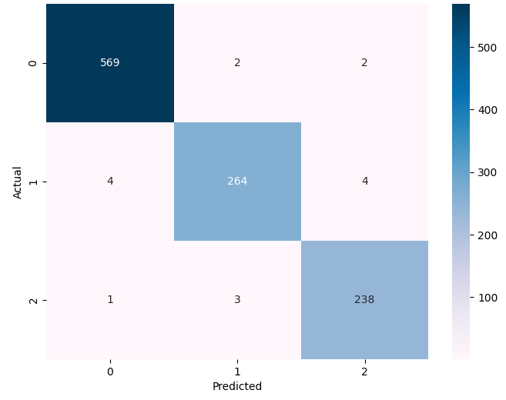
Part 3-8
최종 분류 결과
653
40
29
Accuracy : 86.7
f1-score : 0.867
92
328
19
20
4
344
Notes:
F1 score 설명 스크립트에 추가해야함.

Slide 19
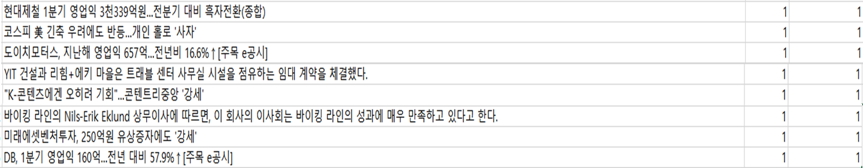
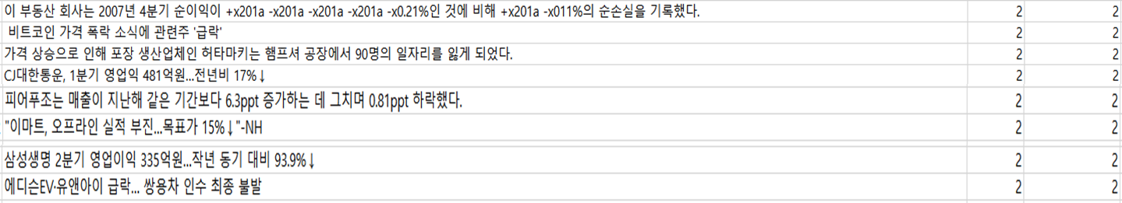
Part 3-9
최종 분류 결과
긍정
부정

Slide 20


Part 3-10
최종 분류 결과 (Word Cloud)
긍정 뉴스
부정 뉴스
Notes:
금융상식 쪼끔씩 추가 (발표에)

Slide 21
4
뉴스 감성분류와
KOSPI의 연관성 분석

Slide 22
Part 4
뉴스 긍부정 지표와 KOSPI와의 연관성?
73%
Notes:
뉴스지수 <-> KOSPI 지수 (연관성을 나타내는 도형???)
페이지 재구성

Slide 23
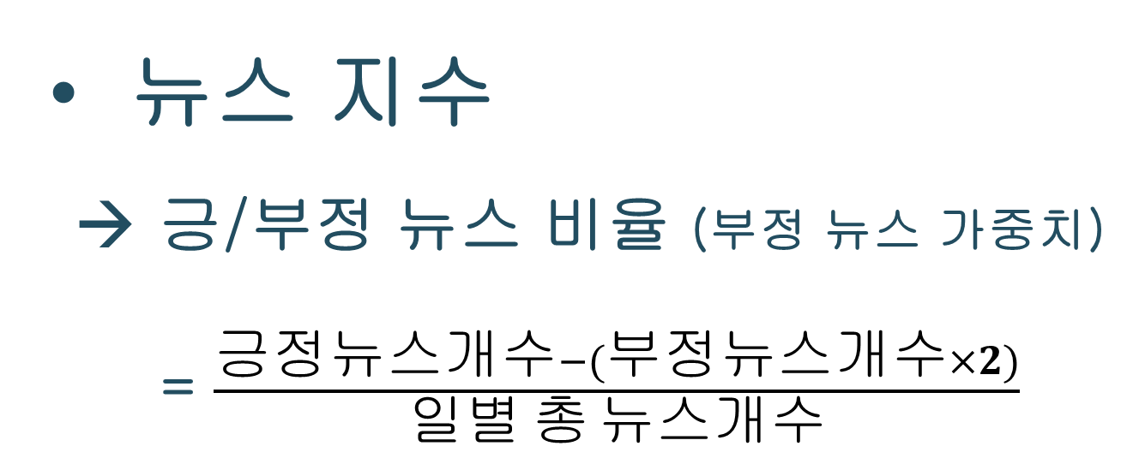
Part 4
뉴스 지수 (Index)
뉴스 지수
→ 긍/부정 뉴스 비율 (부정 뉴스 가중치)
= $\frac{긍정뉴스개수−(부정뉴스개수×2)}{일별 총 뉴스개수}$
[Ref] 논문 :뉴스기사를 이용한 소비자의 경기심리지수 생성(ISSN 2288-4866)
Notes:
매일 매일의 뉴스개수가 달라지기 때문에
개수자체를 KOSPI와 직접 비교하면 연관성이 나오지 않는다 → 지수화 했다.
기본적으로 뉴스는 긍정 뉴스가 더 많이 나온다.
부정 뉴스의 가중치가 필요하고
논문 Ref 추가해주세요.

Slide 24
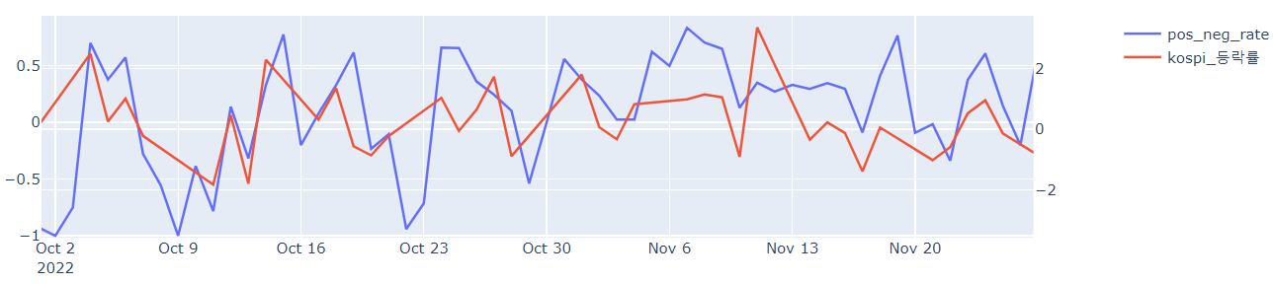
Part 4
시간에 따른 뉴스 지수와 KOSPI 등락률

Slide 25
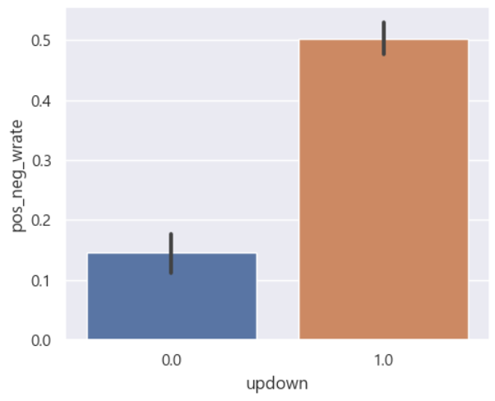
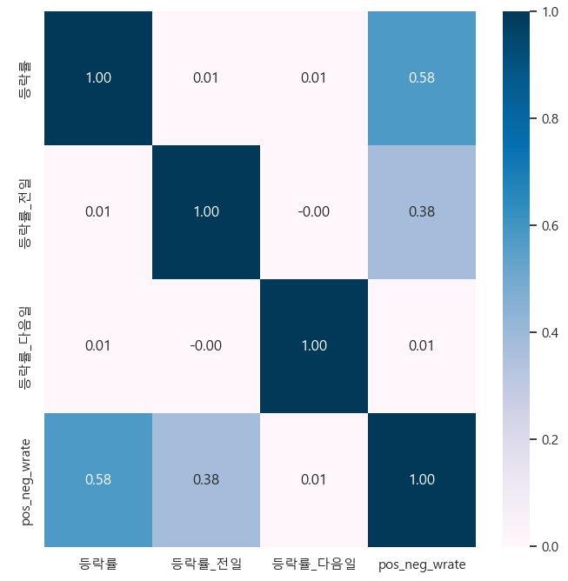
Part 4
뉴스 지수와 KOSPI 등락률의 연관성
뉴스 긍부정 비율
하락
상승
KOSPI 등락여부
KOSPI 상승일 뉴스지수의 평균과
KOSPI 하락일 뉴스지수의 평균
KOSPI와 뉴스지수의 상관관계

Slide 26
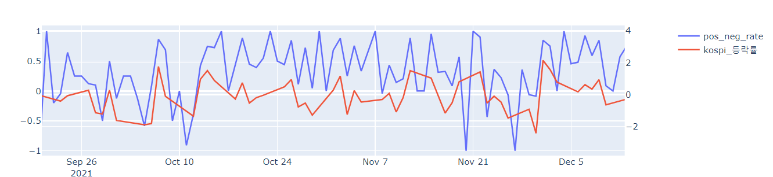
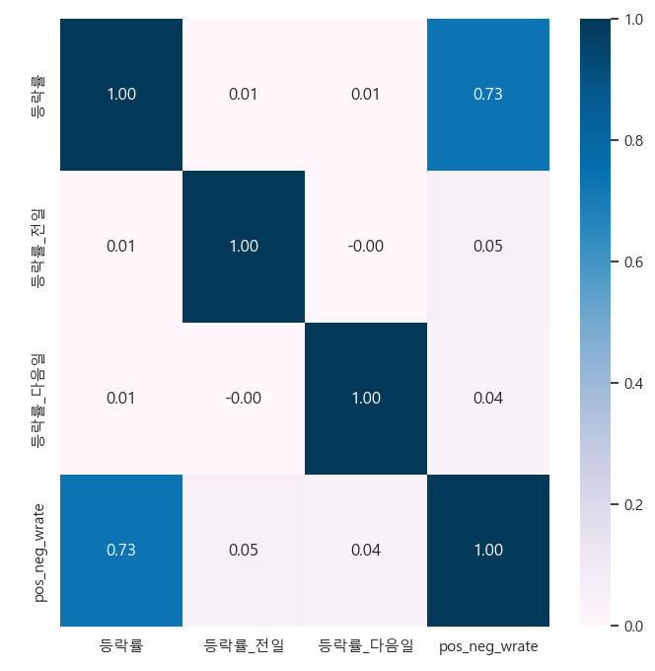
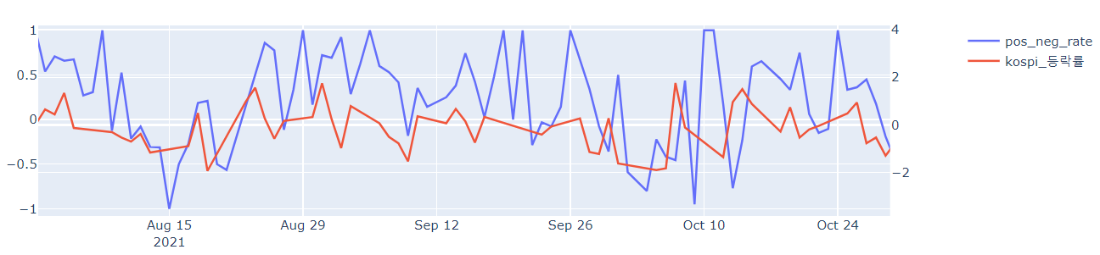
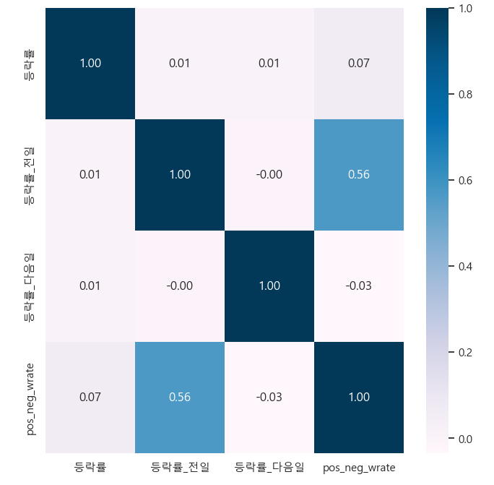
Part 4
주식 장 시간에 따른 연관성
전체
장중
9:00 AM
~ 3:30 PM
장마감
3:30 PM
~ 9:00 AM
(다음날)

Slide 27
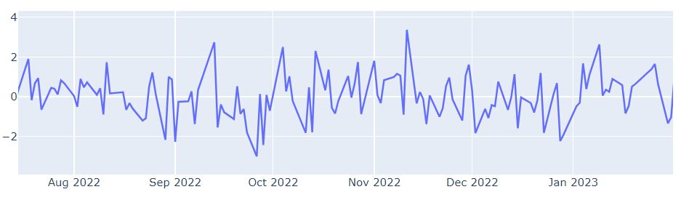
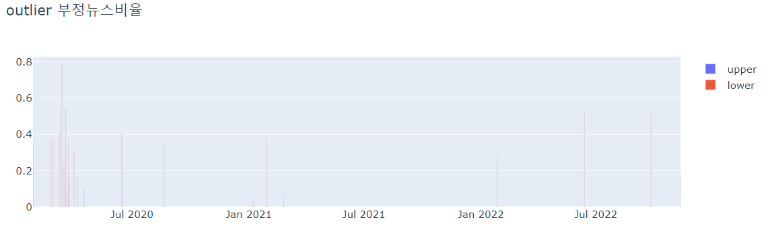
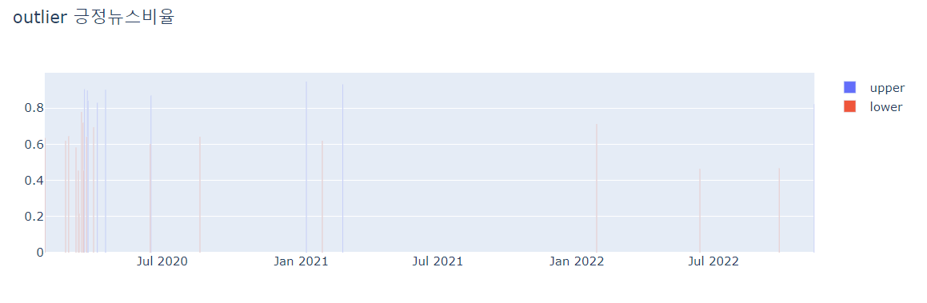
Part 4
KOSPI 등락률이 큰 시점의 뉴스 비율
긍정 뉴스 비율
부정 뉴스 비율
Notes:
뉴스 비율 그래프 잘라서(동일 일자로) 다시 넣어야함.
뉴스 지수로 계산한 차트 하나만 넣겠습니다.

Slide 28
5
머신러닝/딥러닝 기반
KOSPI 예측

Slide 29
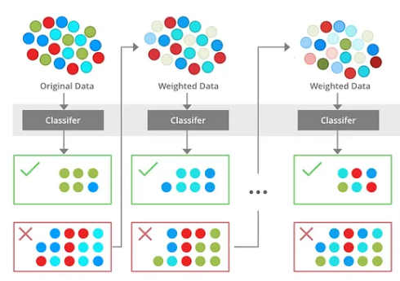
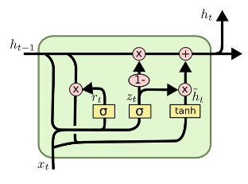
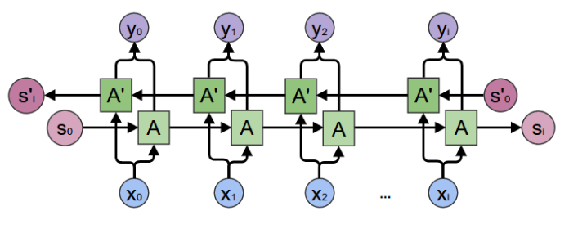
Part 5
KOSPI 예측 모델
1. 머신러닝 모델
XGBoost
모델 설명
h2oAutoML
2. 딥러닝 모델
LSTM
모델
Bi-LSTM
Notes:
비율 맞

Slide 30
Notes:
모델 입력 관련 페이지 추가

Slide 31
Part 4
모델 성능
(반올림 해서 소수점 네번째자리까지 표기)
모델 | RMSE | R2
XGBoost | 0.8586 | 0.0201
AutoML | 0.9533
LSTM | 0.6664 | 0.4078
Bi-LSTM | 0.5661 | 0.5727

Slide 32
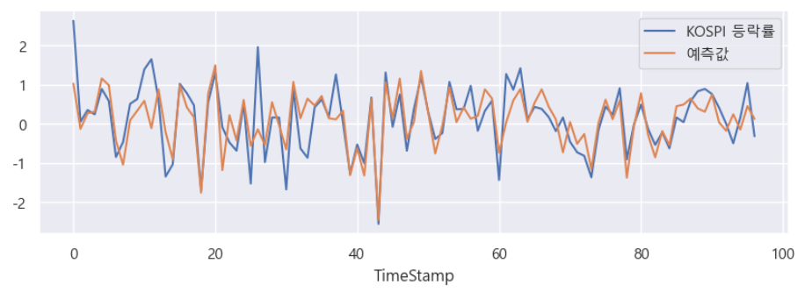
Part 4
모델 성능
Notes:
예측 결과 한페이지로 구성

Slide 33
Part 1
KOSPI 예측결과
오늘의 코스피 등락률은?
상승률
82%

Slide 34
Part 1
To-Be
데이터의 부재 -> Nasdaq, 뉴스 추가 구분
장비의 부재 -> 실시간성 고려

Slide 35
Q&A

Slide 36
Q&A
Notes:
Rerence Page 추가.

